Slide 1
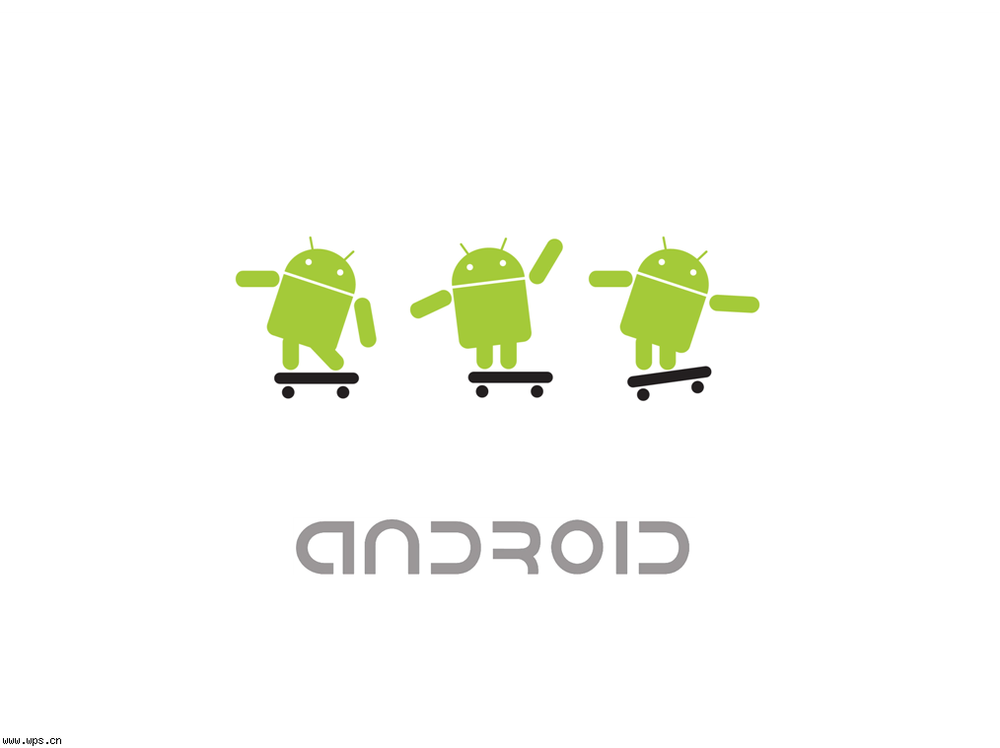
Welcome to Android

Slide 2
Android主讲内容：
一、Android是什么？
二、Android系统架构
三、Android开发是什么？
四、Android开发学些什么？
五、为什么学习android开发？
六、Android开发流程
七、个人学习经验

Slide 3
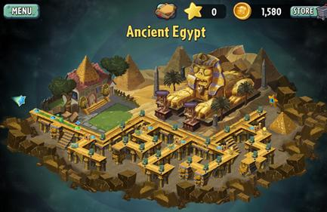
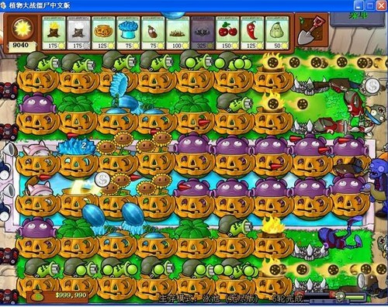
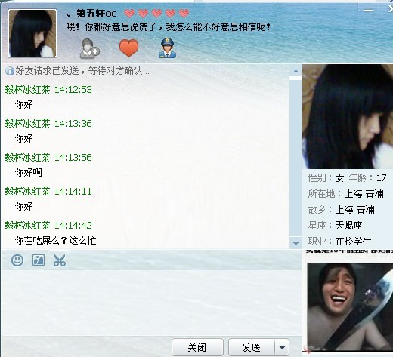

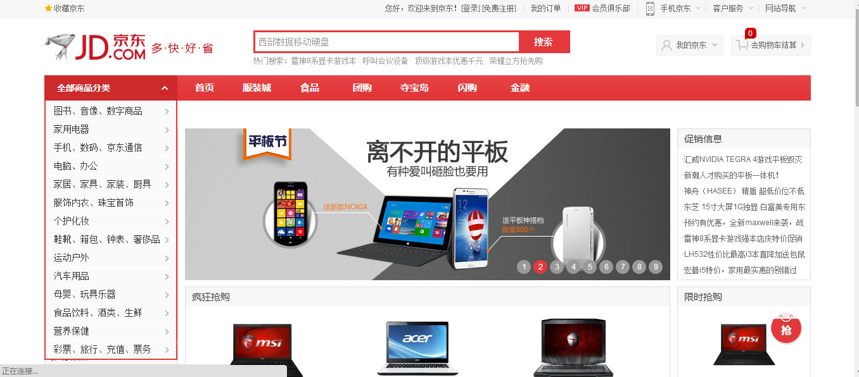
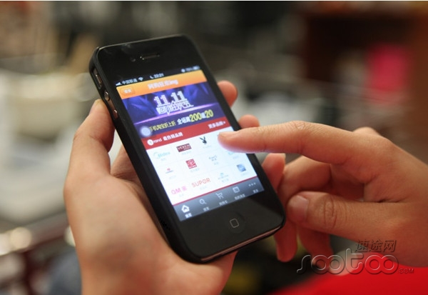
Android与生活

Slide 4

What is Android？
Android是给移动设备用的操作系统
Android 是一种基于 Linux® V2.6 内核的综合操作环境。该平台由操作系统、中间件、用户界面和应用软件组成，号称是首个为移动终端打造的真正开放和完整的移动软件。Android 是一个分层的环境，构建在 Linux 内核的基础上，它包括丰富的功能。
可上网
Android 提供多种连接选项，包括 WiFi、蓝牙和通过蜂窝(cellular)连接的无线数据传输(例如 GPRS、EDGE 和 3G)。
UI 子系统： 窗口、视图、用于显示一些常见组件。
Android 通过提供对 2D 和 3D 图形的内置支持，包括 OpenGL 库，解决了图形方面的挑战。由于 Android 平台包括流行的开源 SQLite 数据库，因此缓解了数据存储的负担。
看起叼
可以存照片，可以切水果

Slide 5
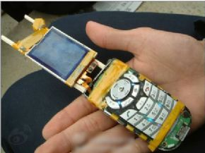
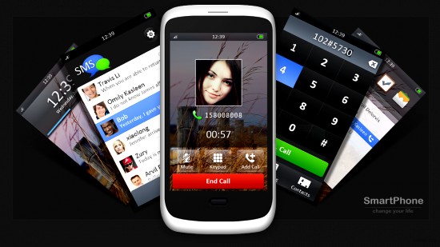
Android进化论

Slide 6
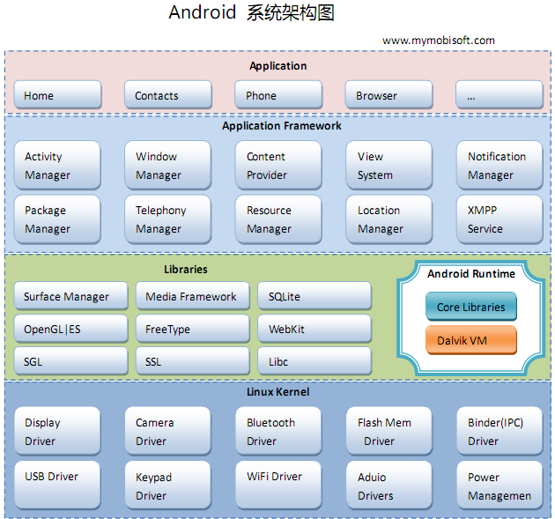
Android系统架构图

Slide 7
应用程序层
Android平台不仅仅是操作系统，也包含了许多应用程序，诸如SMS短信客户端程序、电话拨号程序、图片浏览器、Web浏览器等应用程序。这些应用程序都是用Java语言编写的，并且这些应用程序都是可以被开发人员开发的其他应用程序所替换，这点不同于其他手机操作系统固化在系统内部的系统软件，更加灵活和个性化。

Slide 8
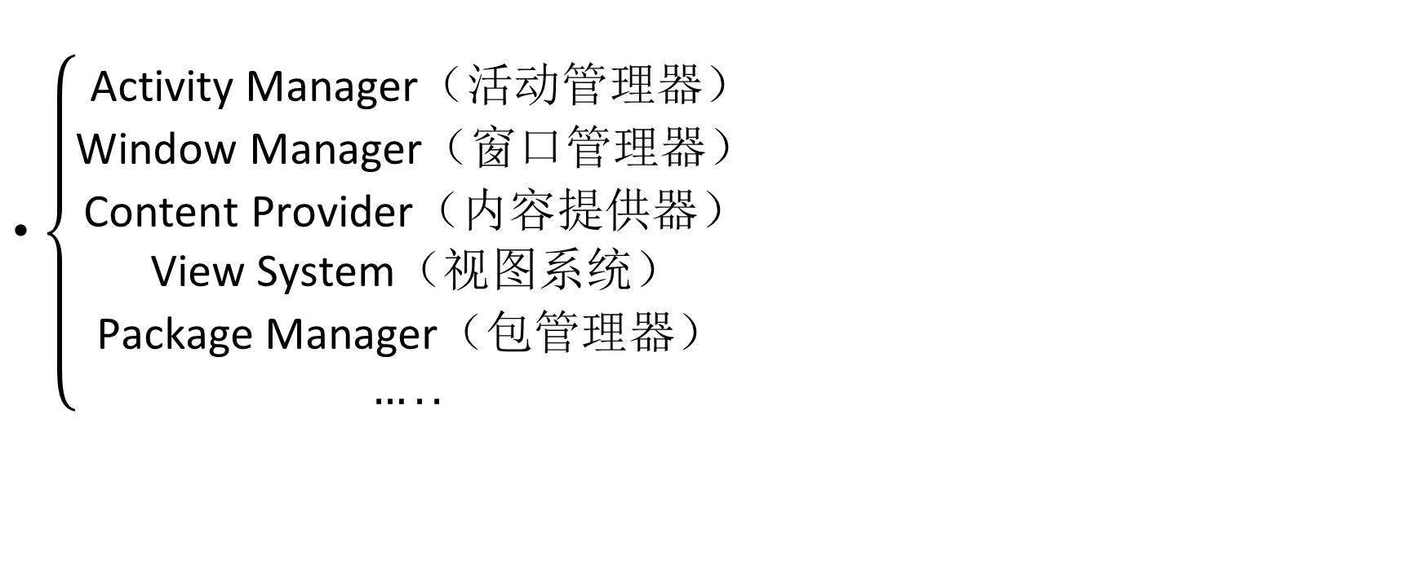
应用程序框架层
应用程序框架层是我们从事Android开发的基础，很多核心应用程序也是通过这一层来实现其核心功能的，该层简化了组件的重用，开发人员可以直接使用其提 供的组件来进行快速的应用程序开发，也可以通过继承而实现个性化的拓展。
$\left\{\begin{aligned} \text{Activity} \text{Manager}\text{（活动管理器}） \\ \text{Window} \text{Manager}\text{（窗口管理器）} \\ \text{Content} \text{Provider}\text{（内容提供器）} \\ \text{View} \text{System}\text{（视图系统）} \\ \text{Package} \text{Manager}\text{（包管理器） } \\ ….. \end{aligned}\right.$

Slide 9
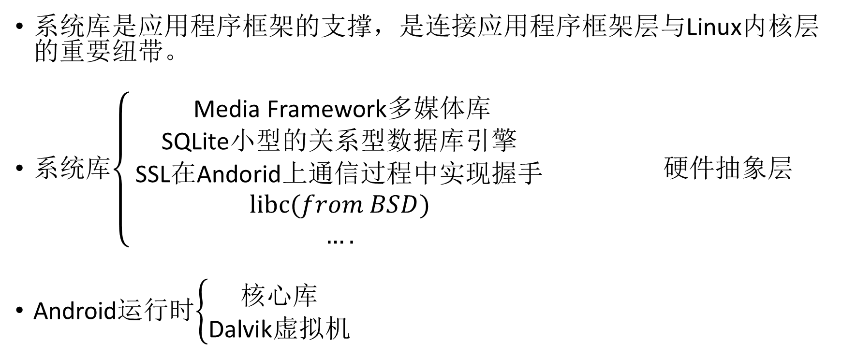
系统运行库层
系统库是应用程序框架的支撑，是连接应用程序框架层与Linux内核层的重要纽带。
系统库$\left\{\begin{aligned} \text{Media} \text{Framework}\text{多媒体库} \\ \text{SQLite}\text{小型的关系型数据库引擎} \\ \text{SSL}\text{在}\text{Andorid}\text{上通信过程中实现握手 } \\ libc(from BSD) \\ ….\end{aligned}\right.$ 硬件抽象层
Android运行时$\left\{\begin{aligned}\text{核心库} \\ \text{Dalvik}\text{虚拟机}\end{aligned}\right.$

Slide 10
核心库
核心库提供了Java语言API中的大多数功能，同时也包含了Android的一些核心API,如android.os、android.net、android.media

Slide 11
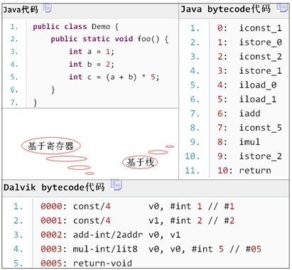
Dalvik VM
每个Android应用程序都有一个专有的进程，并且不是多个程序运行在一个虚拟机中，而是每个Android程序都有一个Dalivik虚拟机的实例，并在该实例中执行。Dalvik虚拟机是一种基于寄存器的Java虚拟机，而不是传统的基于栈的虚拟机，并进行了内存资源使用的优化以及支持多个虚拟机的特点。
Dalvik虚拟机 PK SunJVM虚拟机

Slide 12
Linux kernel
Android是基于Linux2.6内核，其核心系统服务如安全性、内存管理、进程管理、网路协议以及驱动模型都依赖于Linux内核。

Slide 13
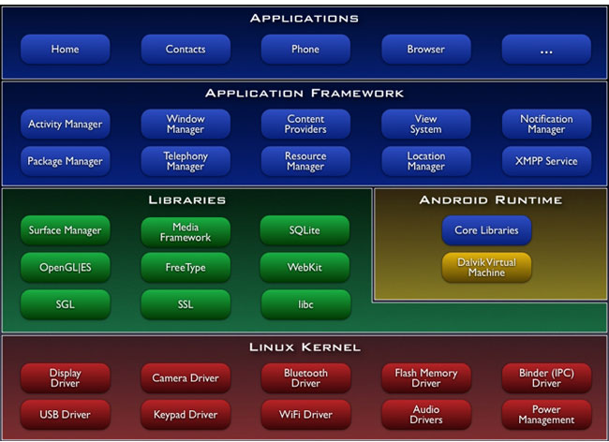

Slide 14
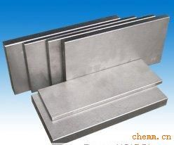
Android应用程序之谜
硬件设计
硬件焊接
烧写内核
加载核心库
加载系统库
加载内核驱动
加载应用程序框架
调用API愉快开发
运行Dalvik虚拟机

Slide 15
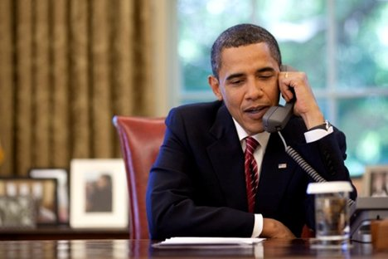
Android基于linux，难道可以用c和c++？

Slide 16
What is JNI？
JNI是Java众多开发技术中的一门，意在利用本地代码，为Java程序提供更高效，更灵活的拓展。
应用场景包括：对运行效率敏感的算法实现、跨平台应用移植、调用系统的底层驱动、调用硬件, 找遍帮助文档也找不到相关的API等。
跨平台(效率)问题→ JNI可以说是Java短板的补充→ 在Android JellyBean版本→ProjectButter（黄油计划，大量本地库）
总之，JNI是一门技术，是Java Code和C/C++ Code联系的桥梁！

Slide 17
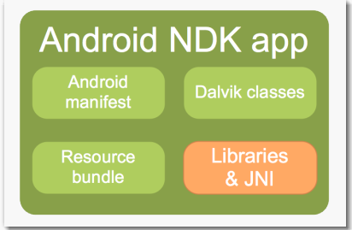
NDK——Native develop kit
NDK是Google为Android进行本地开发而放出的一个本地开发工具， 包括Android的Native API、公共库以及编译工具， 注意，NDK需要Android 1.5版本以上的支持哦。

Slide 18
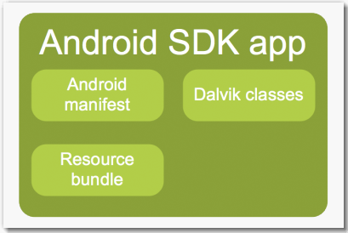
SDK——Standard Develop Kit
SDK是Google提供的Android标准开发工具包，里面包含了完整的 API文档，各Android版本的开发库，Android的虚拟机以及Android的打包工具等。

Slide 19
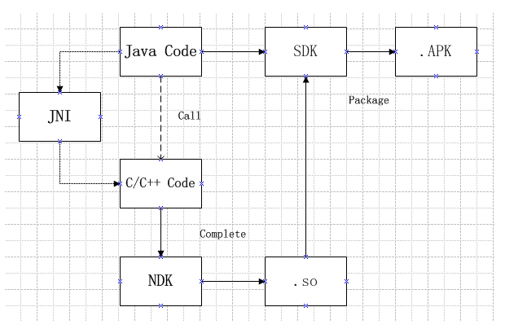
NDK，SDK，JNI

Slide 20
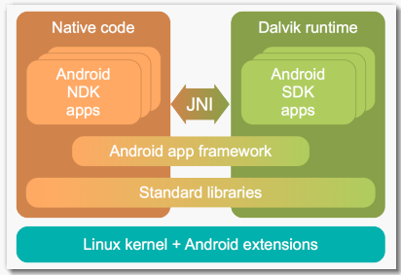
Relationship
NDK是SDK的
一
个
补
充

Slide 21
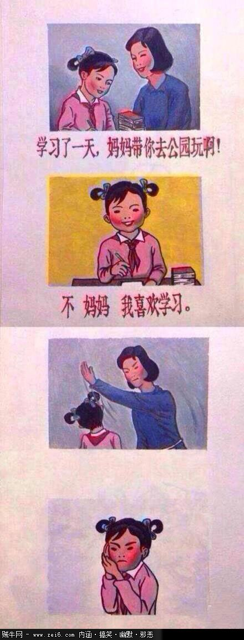
请轻点打脸
么么哒

Slide 22
二、Android开发是什么？
Android开发就是一个手机应用，就是一个软件，就是开发者
编写出来的一个app;

Slide 23
三、android开发到底学些什么?
1、UI
2、四大组件
3、SQLite数据库
4、配置文件AndroidManifest.xml
…………..

Slide 24
1、UI
UI是什么？
UI -----user interface:
就是用户界面
就是手机应用的界面
就是android开发中利用xml语句写出的布局文
件 .xml,通过这个文件来构建出完美的界面
当然也可以用java代码来实现该界面

Slide 25
1、UI
UI怎么写？
Xml文件：
通过各种XML属性来进行控制界面，编写UI
Java编程：
UI中有很多类，基类是View，其他的类都是继承View的；
然后通过调用各个类中对应方法来进行控制界面，编写UI

Slide 26
1、UI
UI怎么调用？
Xml:
可以在java代码（Activity）中直接通过相应的方法
（setViewContent(…)）来调用；
Java:
直接使用就可以了；

Slide 27
2、 四大组件
①、Activity
activity是和用户进行交互的，通过它可以显示界面，实现界面中各
个控件的动作功能等；
②、service
Service就是运行在后台的一种服务程序，一般情况下，很少和用户
交互，最大的特点就是没有可视化界面；

Slide 28
2、四大组件
③、BroadcastReceive广播接收器
④、Content Provider内容提供者

Slide 29
3、SQLite
SQLite只是一个嵌入式的数据库引擎，专门适用于资源有限的
设备上适量数据存取，它只是一个.db文件；如手机；

Slide 30
4、配置文件AndroidManifest.xml
AndroidManifest.xml 是每个android程序中必须的文件，这里
面可以用来声明四大组件，还可声明希望获得的权限等;

Slide 31
四、为什么要学习android开发？
为了更好的服务android使用者
………

Slide 32
五、android开发流程
1、 开发工具：掌握其基本操作
1、Eclipse
2、idea
android SDK
2、开发语言：一般用 java
主要掌握Java的类、继承、接口、IO、网络编程等
基本操作，（~用时在学）

Slide 33
五、开发流程
3、文档资料：
1、一本好书、或好的视频教程
2、API java API，android API
3、看源码
4、建立项目
打开你的开发工具idea或Eclipse，建立项目工程

Slide 34
五、开发流程
5、基本开发思路：
1、构思布局，用xml构建出一个完美的界面
2、写java代码实现各个功能
3、运行，调试程序，建议直接通过真机调试
4、美化

Slide 35
五、开发流程
6、打包发布：
1、加入广告：下载该广告平台的sdk包，把包加入到自己的项目
中，然后在主程序中调用广告的程序，设置下界面显示位置，配置下文
件就o了；
2、：就是你在安装一个应用时，第
一次启动，显示的添加最终用户许可协议那一大篇文字，却几乎不看，直接点“Accept”；
具体方法 http://bees4honey.com/blog/tutorial/adding-eula- to-android-app/

Slide 36
五、开发流程
7、数字签名：
你开发的Android应用必须有签名才能安装；
之前调试的时候，是Android SDK自动用默认的签名调试，发
布的时候必须要重新生成一个签名；
同一个应用的不同版本，要使用同一个签名；
具体方法：http://www.cnblogs.com/feisky/archive/2010/01/17/1650076.html
http://lufengdie.iteye.com/blog/814660

Slide 37
五、开发流程
8、打包为可安装的apk文件
9、发布你的应用程序

Slide 38
六、 个人学习经验分享交流

